Slide 1
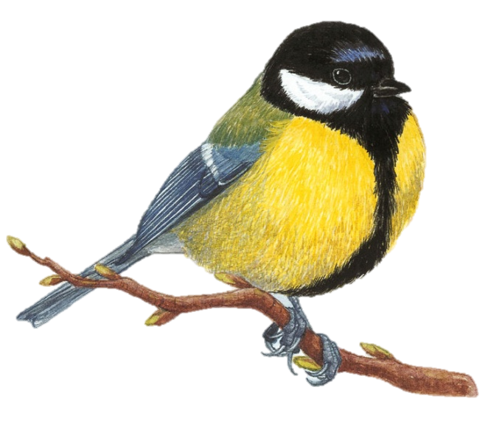
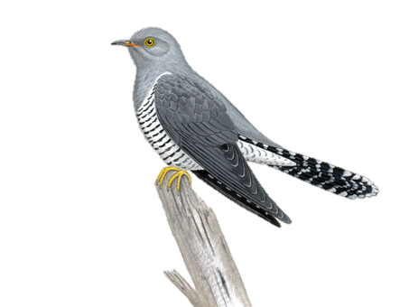
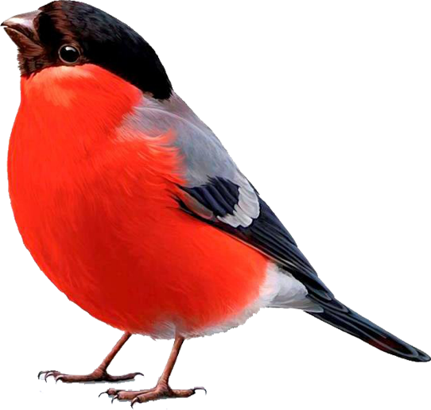
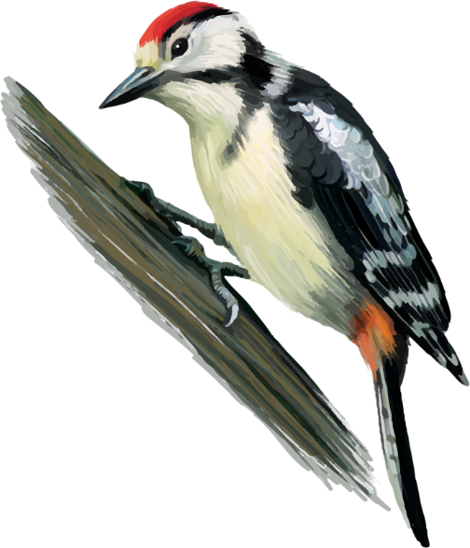
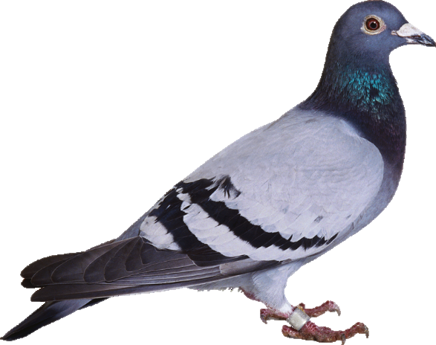
Загадки о птицах

Slide 2
УГАДАЙТЕ, ЧТО ЗА ПТИЦА СКАЧЕТ ПО ДОРОЖКЕ, СЛОВНО КОШКИ НЕ БОИТСЯ – СОБИРАЕТ КРОШКИ, А ПОТОМ НА ВЕТКУ ПРЫГ И ЧИРИКНЕТ: «ЧИК-ЧИРИК!»

Slide 3
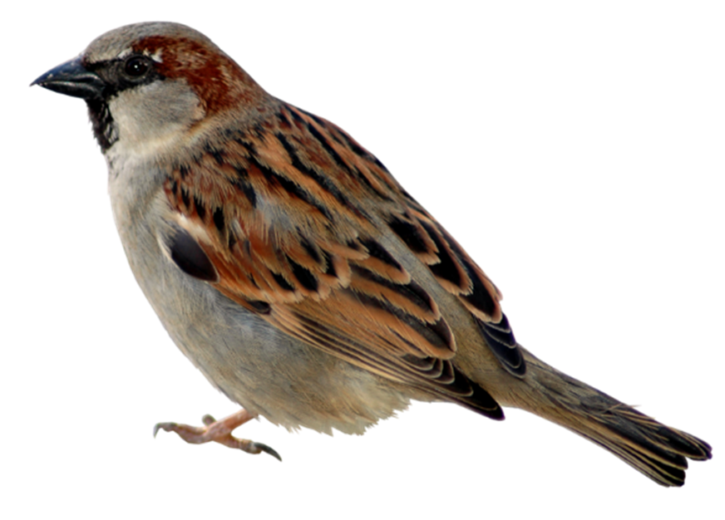
ВОРОБЕЙ

Slide 4
КАК ЛИСА СРЕДИ ЗВЕРЕЙ, ЭТА ПТИЦА ВСЕХ ХИТРЕЙ. ПРЯЧЕТСЯ В ЗЕЛЁНЫХ КРОНАХ, А ЗОВУТ ЕЁ…

Slide 5
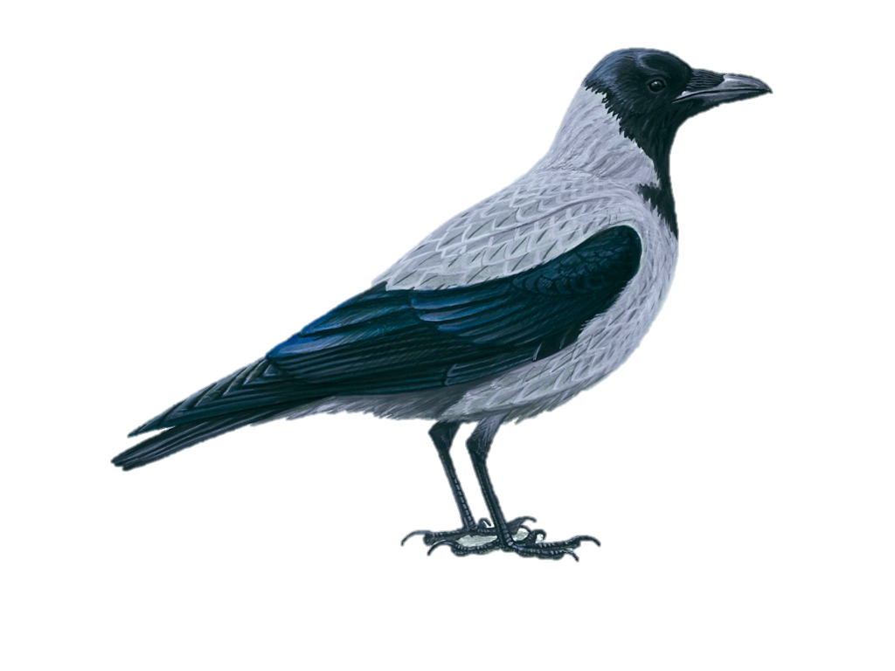
ВОРОНА

Slide 6
КТО ПРИСЕЛ НА ТОЛСТЫЙ СУК И СТУЧИТ: «ТУК-ТУК, ТУК-ТУК!»?

Slide 7
ДЯТЕЛ

Slide 8
КТО ЛЕТАЕТ, КТО СТРЕКОЧЕТ – РАССКАЗАТЬ НАМ НОВОСТЬ ХОЧЕТ?

Slide 9
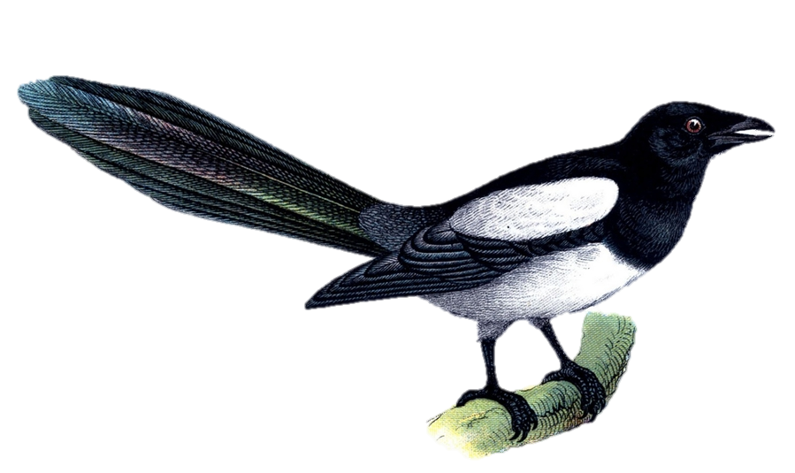
СОРОКА

Slide 10
МАЛЕНЬКИЙ ПЕВЕЦ ЛЕСНОЙ ЛУЧШЕ ВСЕХ ПОЁТ ВЕСНОЙ!

Slide 11
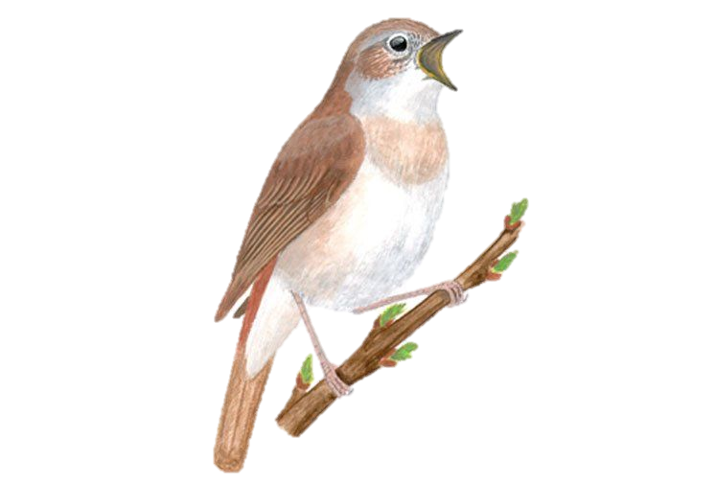
СОЛОВЕЙ

Slide 12
КТО ПО ТРОПОЧКЕ ИДЁТ БЫСТРЫМИ ШАЖКАМИ, ДЛИННЫМ ХВОСТИКОМ ТРЯСЁТ? ДОГАДАЙТЕСЬ САМИ!

Slide 13
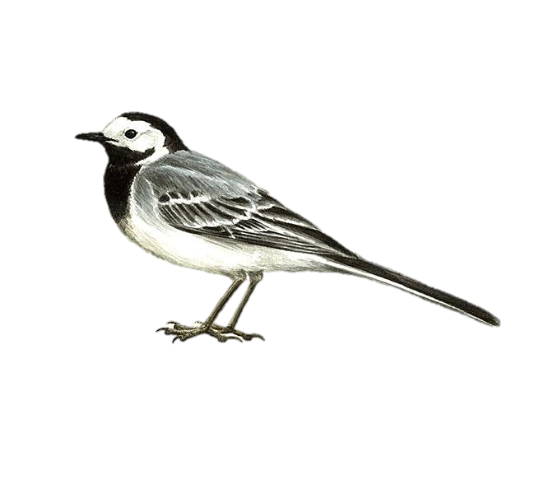
ТРЯСОГУЗКА

Slide 14
МЫ В СКВОРЕЧНИКЕ ЖИВЁМ, ПЕСНИ ЗВОНКИЕ ПОЁМ.

Slide 15
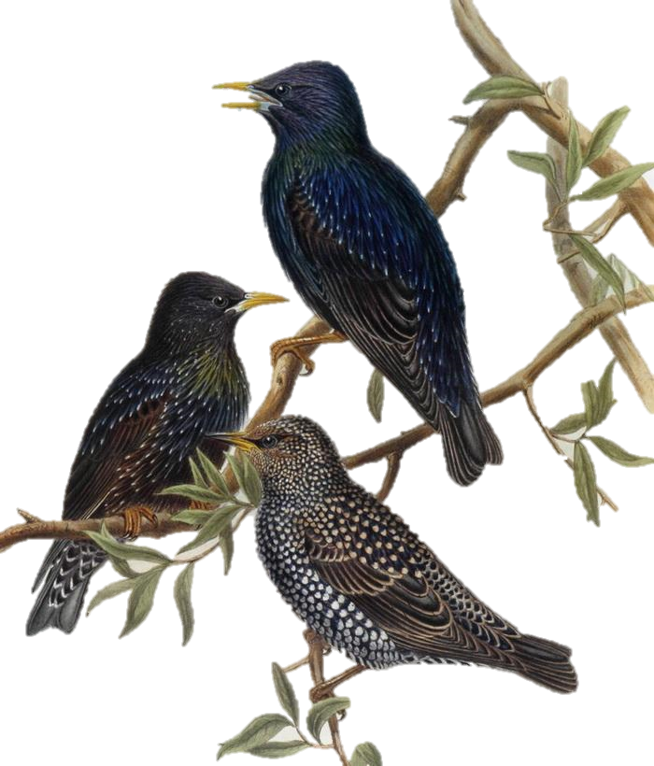
СКВОРЦЫ

Slide 16
ЭТА ПТИЦА НИКОГДА ДЛЯ ПТЕНЦОВ НЕ ВЬЁТ ГНЕЗДА.

Slide 17
КУКУШКА

Slide 18
КТО ТАМ ПРЫГАЕТ, ШУРШИТ, КЛЮВОМ ШИШКИ ПОТРОШИТ,
ГОЛОСКОМ РЕЧИСТЫМ, ЧИСТЫМ «КЛЕ-КЛЕ-КЛЕ», ПОЁТ СО СВИСТОМ?

Slide 19
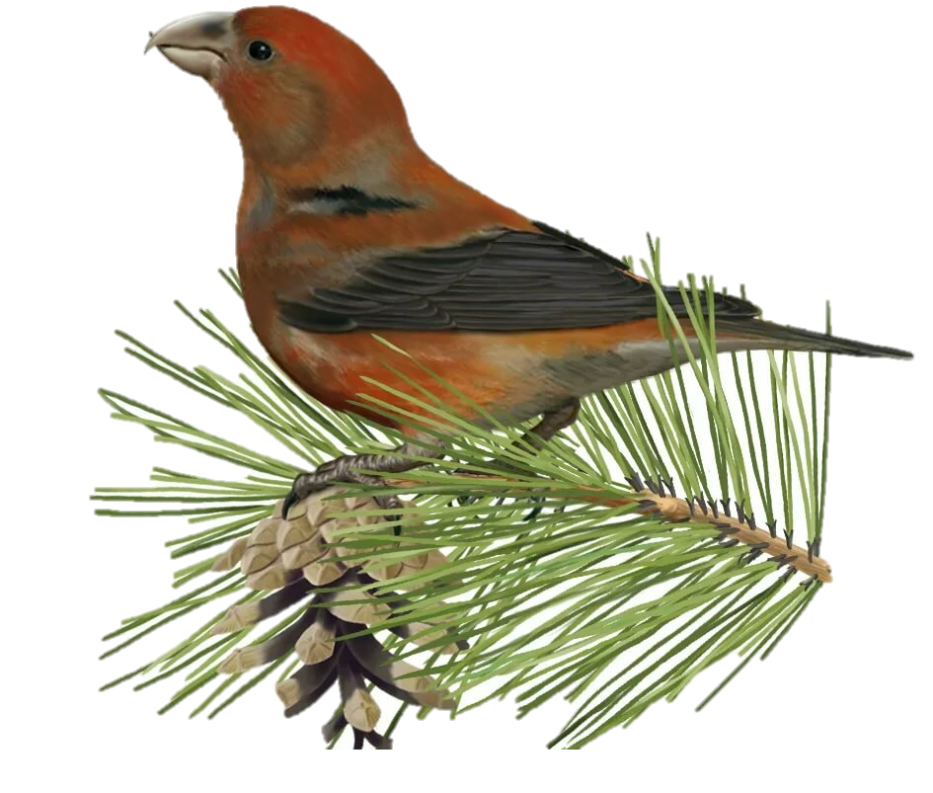
КЛЁСТ

Slide 20
СТОЙКИЙ, СТУЖАМ НЕ ПОДВЛАСТНЫЙ, ПЕСНЕЙ СЛАВИТ ОН ЗАРЮ.
ЗНАТЬ НЕДАРОМ ГАЛСТУК КРАСНЫЙ ДАН С РОЖДЕНЬЯ… .

Slide 21
СНЕГИРЮ

Slide 22
АВТОР ПРЕЗЕНТАЦИИ: ПАВЛЕНКО Н.В.

